Slide 1
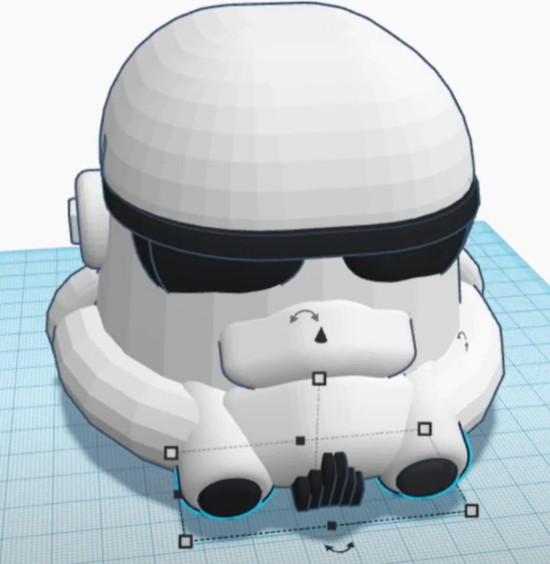
We succeed last time to create complex shapes using the group command and today you must use your knowledge to design a Star wars character - Stormtrooper
نجحنا في المرة السابقة في إنشاء أشكال معقدة باستخدام الأمر الجمع واليوم عليك استخدام معرفتك لتصميم شخصية من حرب النجوم
Studio56.qa

Slide 2
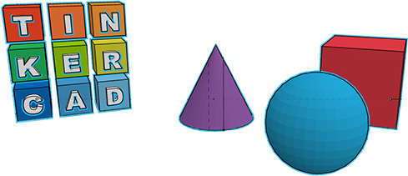
Getting started with Tinkercad
After what we have learned we should be familiar with the following commands:
Align Tool.
Mirror Tool.
Radius Tool.
اداة المحاذاة.
المرآة.
أداة التدوير.
Studio56.qa

Slide 3
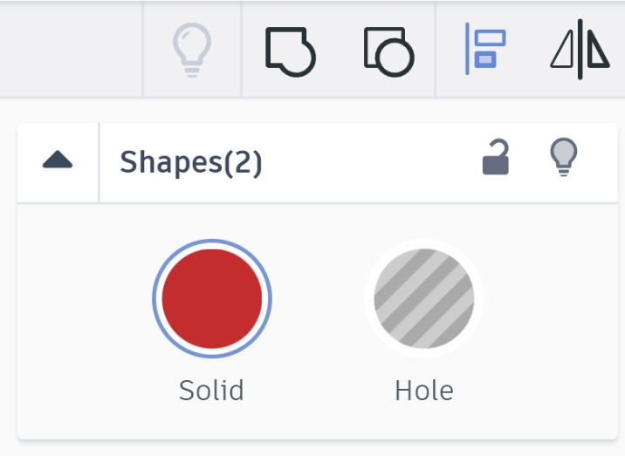
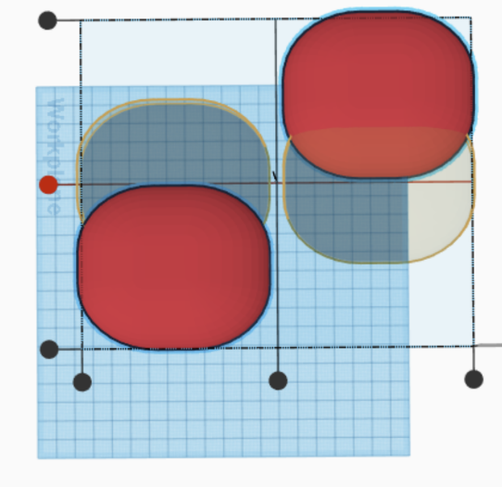
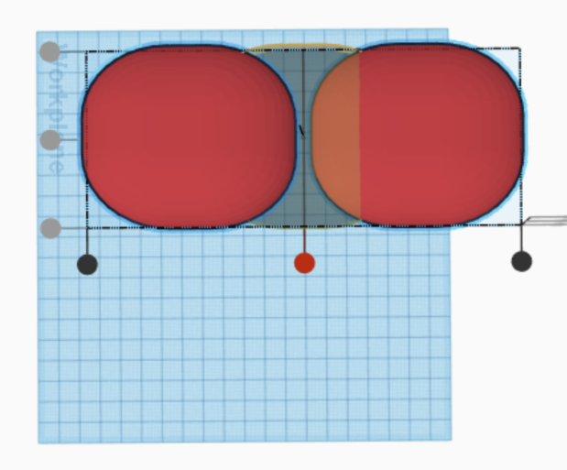
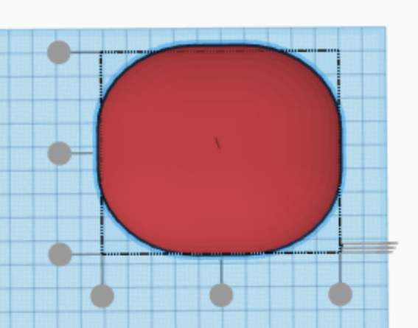
Align Tool اداة المحاذاة
When you select two objects you can find it in the upper right corner in the adjust menu.
عند تحديد جسمين يمكنك العثور عليها في الزاوية العلوية اليمنى في قائمة الضبط
Studio56.qa

Slide 4
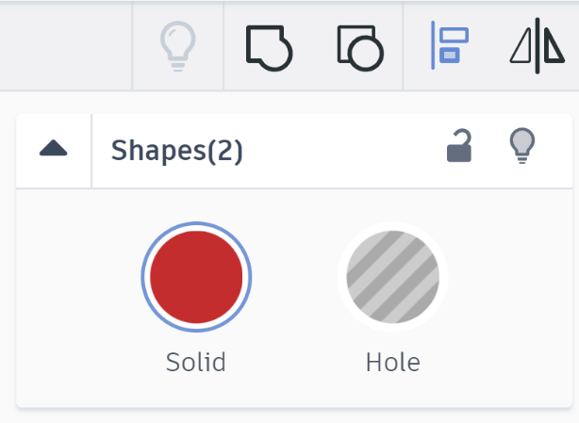
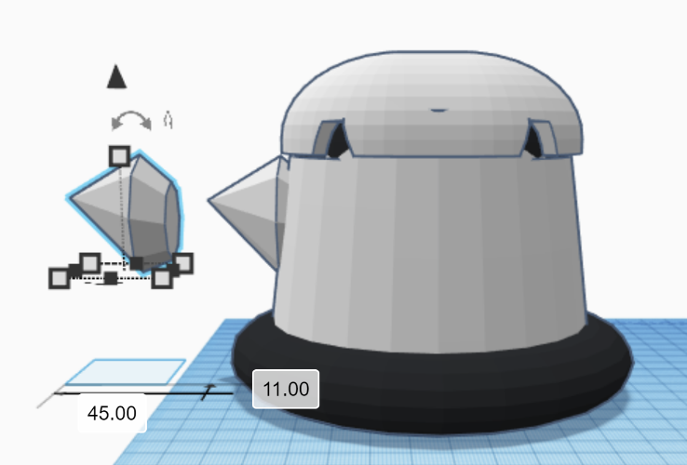
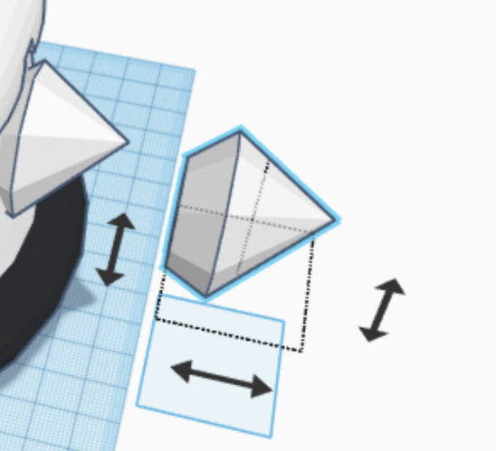
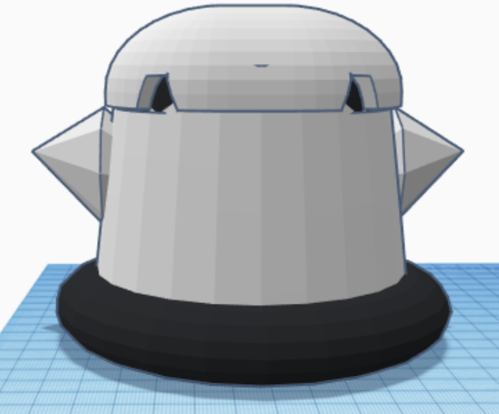
Mirror
Click the mirror button or (hot key M) to flip objects then select the direction you want to flip.
المرآة
انقر فوق زر المرآة أو مفتاح التشغيل السريع
M
لقلب المجسمات ثم حدد الاتجاه الذي تريد قلبه
Studio56.qa

Slide 5
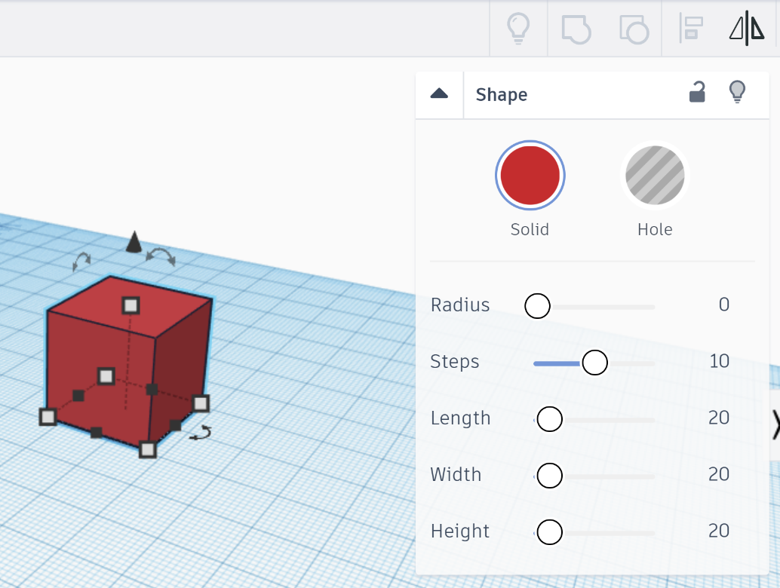
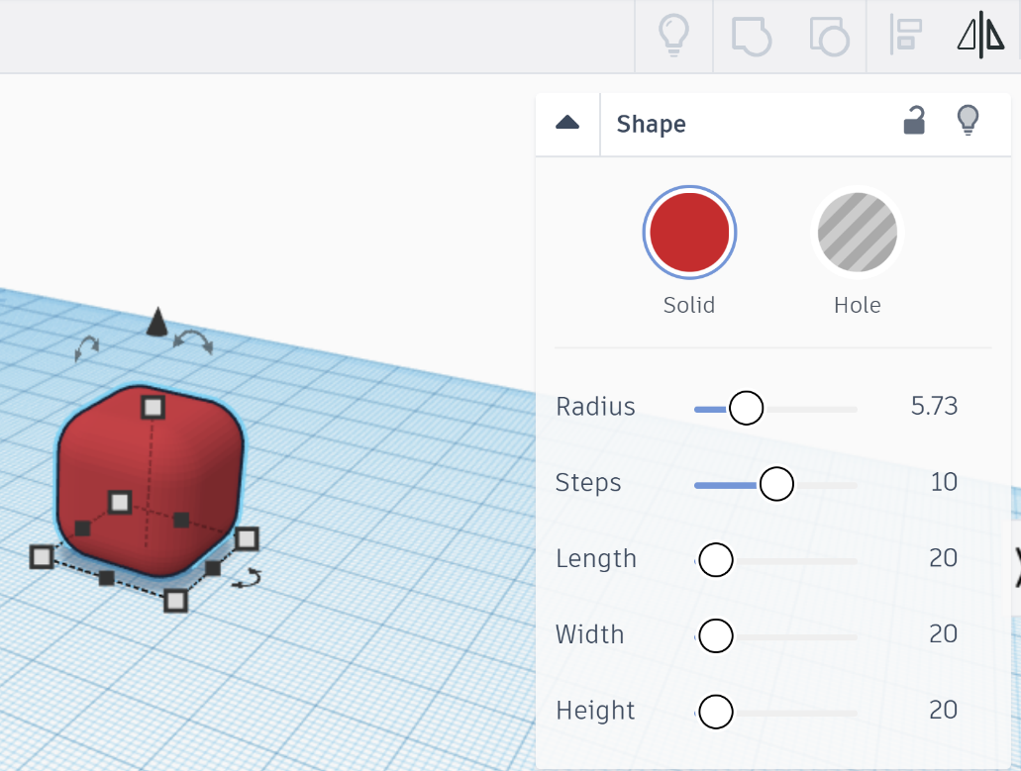
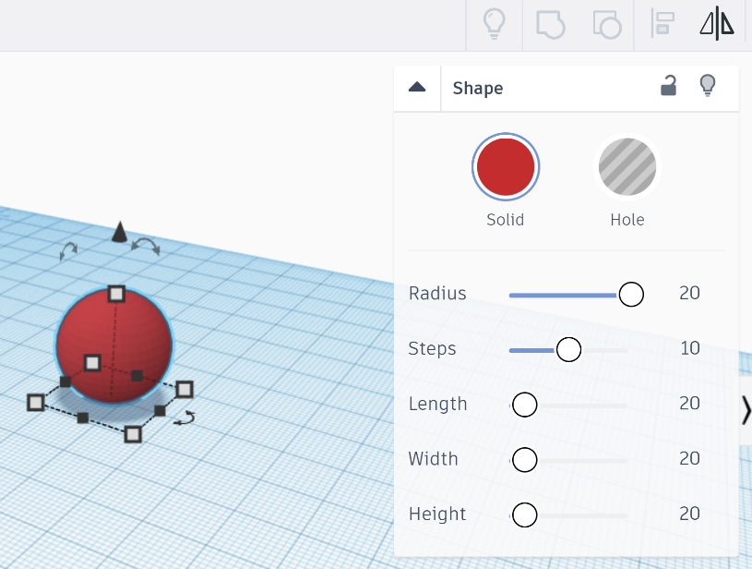
Radius tool
Rounds and fillets the edges of objects.
أداة نصف القطر
تدوير و نعبأة المجسمات.
Studio56.qa
Notes:
Demonstrate the radius command.

Slide 6
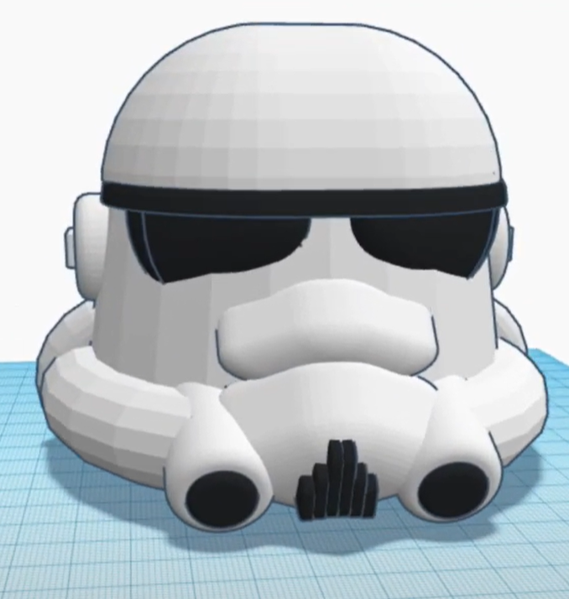
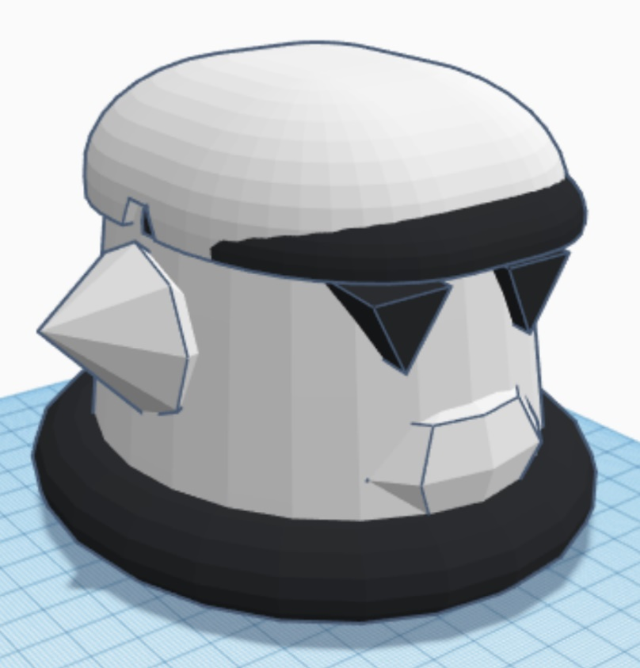
Let's start Tinkering هيا بنا لنبدا التصميم
Studio56.qa

